Slide 1
El Fin
Jaime Forero
Universidad de los Andes

Slide 2
4. El destino de nuestro Sol

Slide 3
5. Amenazas de asteroides

Slide 4
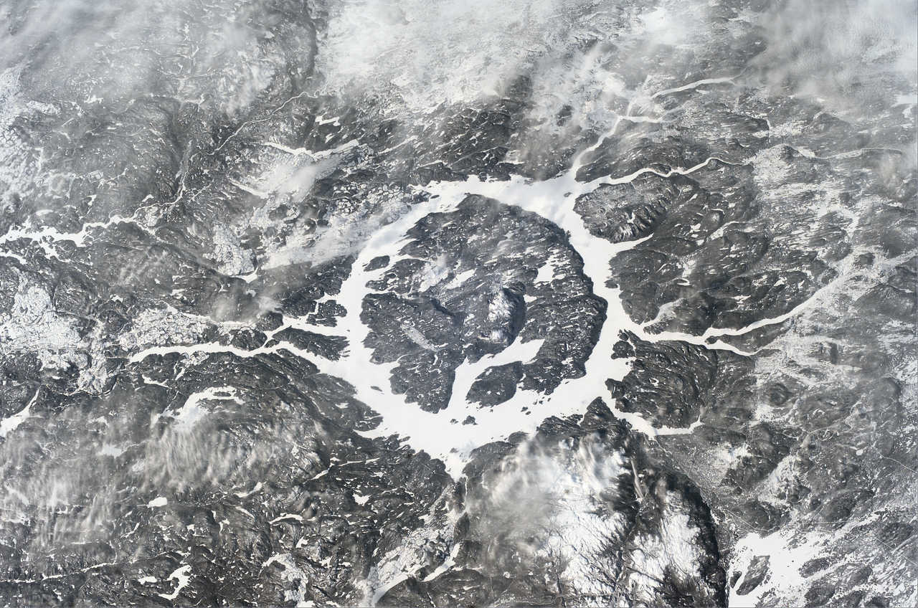
Si no es que antes un asteroide impacta con la Tierra
https://commons.wikimedia.org/wiki/File:Manicouagan_crater_%28ISS012E15880%29.png

Slide 5
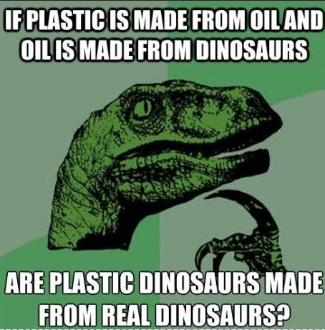

Slide 6
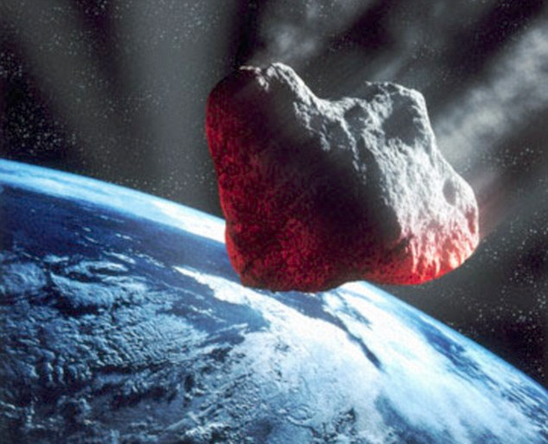
Un asteroide desbalancearía el equilibrio necesario para nuestra existencia
http://www.dailymail.co.uk/sciencetech/article-2176561/Asteroid-nearly-mile-wide-sail-past-Earth-Sunday.html

Slide 7
6. El frágil equilibrio de Gaia

Slide 8
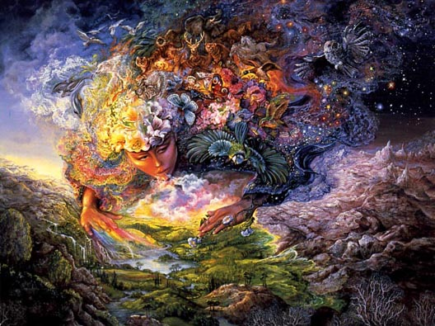
La red que soporta nuestra vida es frágil
http://www.josephinewall.co.uk/breath_gaia.html

